Slide 1
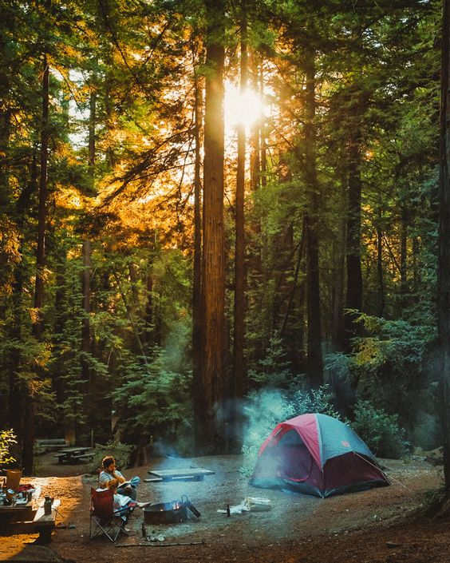
CAMPER
CAMPER 전용관
장터
공지
테마
로그인
메인 사진 (캠핑)

Slide 2
CAMPER
CAMPER 전용관
장터
공지
테마
로그인
메인 페이지 이동
자유 글
추천 글
경매 게시판
유머게시판
개인 매물
기업 매물
공지사항
이벤트
Dark
Grey
white
등 테마 변경
로그인
회원가입
Id/pw 찾기

Slide 3
CAMPER
CAMPER 전용관
장터
공지
테마
로그인
회원가입 메뉴
회원가입
아이디
닉네임
생년월일
핸드폰 번호
암호
2차 암호
이메일
비밀번호 찾기, 회원 탈퇴 시
쓰이는 용도
아이디 찾기 시 사용

Slide 4
CAMPER
CAMPER 전용관
장터
공지
테마
로그인
테마메뉴
테마
기본 테마
테마 별 선택 시
홈페이지
테마 변경
BLACK 테마
PINK 테마
ORANGE 테마
GREY 테마

Slide 5
CAMPER
CAMPER 전용관
장터
공지
테마
로그인
장터 메뉴
개인, 기업 매물 등록 시 양식 대로 작성 하도록
브랜드
상품명(모델명)
가격
판매 수량
연락처
거래 방법

Slide 6
CAMPER
CAMPER 전용관
장터
공지
테마
로그인
자유 글
번호
제목
추천수
조회수
작성자
닉네임
날자
1

